Slide 1


CCB Nr 10
04 Dec 2024
Med Cdt SOETAERT Sammie – Cel AMT Florennes

Slide 2
Plan
Nouvelles et MàJ de directives
Vaccinations
CMAR
Guide du militaire blessé dans le cadre du service
Problématique du G 11
Total Force Fitness
Arrivée Dr DELSAUX

Slide 3
Nouvelles et MàJ de directives
CMED-GID-DOCMED-MSSQ-001 Ed 001 R002
CMED-GID-TCVAC-MEGC-291
DGHWB-GID-WRKPR-021
> Clinical Fitness

Slide 4
CMED-GID-DOCMED-MSSQ-001
Concept de la Clinical Fitness
Formulaire d’Evaluation de Santé pas encore adapté
Cat Ops Med (Med Profiles) :
  Clinical Fitness
  Vaccinations (selon théâtre Ops)
  Aptitude dentaire
Cat Ops Med n’est plus requise pour mission Admin, Ex et Non-Ops en Europe, aux USA et Canada si même Fct qu’en BEL

Slide 5
CMED-GID-TCVAC-MEGC-291
Covid ?
Condition préalable pour toutes les Ops (= missions) dans le monde entier ET pour les Ex et cours en dehors de l’Europe ou de l’Amérique du Nord
Waiver Covid
Grippe (entre le 01Nov24 & 31Mar25) ?
  Ops
  Ex et cours en dehors de l’Europe et de l’Amérique du Nord
  Rôles NRF – NEO – EUBG – NFM (anciennement VJTF)

Slide 6
DGHWB-GID-WRKPR-021
Aptitude PhEF > secteur curatif ?
Grippe
  Déléguée à ComOpsMed
  ClicDoc

Slide 7
CMAR
Loi du 18/05/2024 portant introduction de l’allocation d’inaptitude temporaire de travail pour fonctionnaires
A partir du 01/01/2025 la pension définitive pour inaptitude physique sera supprimée. Seule une pension temporaire pourra encore être octroyée
A partir du 01/01/2028 cette pension temporaire pour inaptitude physique sera également supprimée et remplacée par une allocation d’inaptitude temporaire de travail pour fonctionnaires (AITF)
.

Slide 8
Guide du militaire blessé dans le cadre du Sv
Mod 150
Pension de réparation (DGHR-SPS-SOCPENV-001)
Office médico-légal sous controle du MEDEX

Slide 9
Problématique du G 11
Qualité de l’air intérieur (AR 02/05/2019, MB 21/05/2019, entré en vigueur le 31/05/2019)
CO2 < 1.200 ppm (900 ppm)
Débit de ventilation min 25 (40) m³/h/personne
03/12/24 : CTel : 2.300 ppm avec fenêtres ouvertes et 26 MDP présents dans un local de 60 m²
Double shift ?

Slide 10
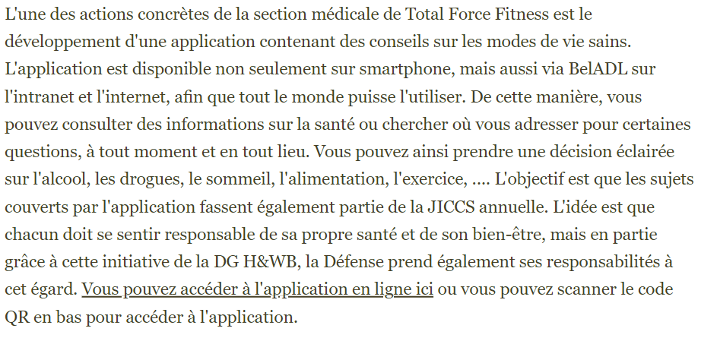
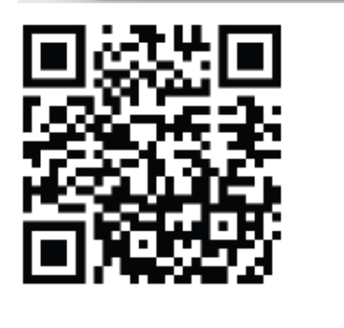
Total Force Fitness
https://wellbeing-bemil-1okb.glide.page/dl/b33482

Slide 11
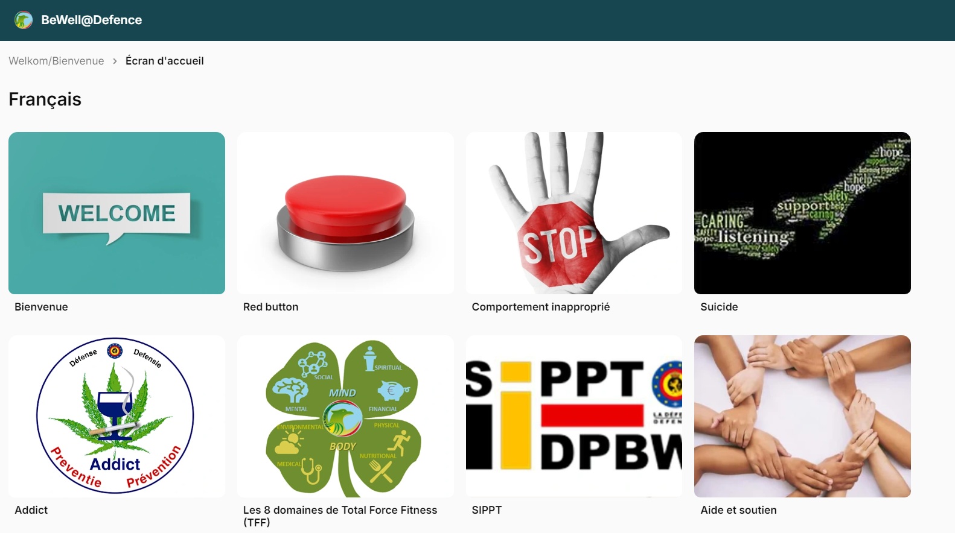
Total Force Fitness

Slide 12
Mov Pers Cel AMT Florennes
Arrivée Dr DELSAUX le 05Dec24
Dr LEVERICH : Cel AMT Beauvechain & Florennes
Non prolongation contrat Noah Cardron
Appel pour Vol en Jan 25

